Slide 1
來猜猜看吧
開始

Slide 2


打電話給烏龜?(猜一種蔬菜)
紅羅波
青菜
菠菜
苦瓜

Slide 3


答錯了!
重來

Slide 4

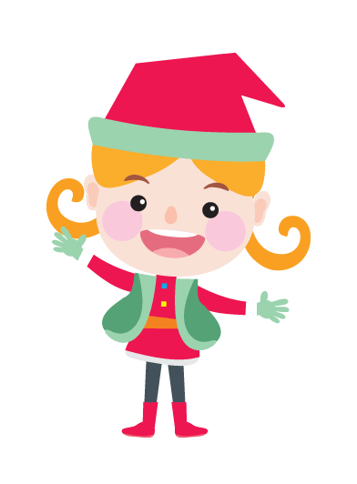
答對了!
你真棒
再見

